Slide 2
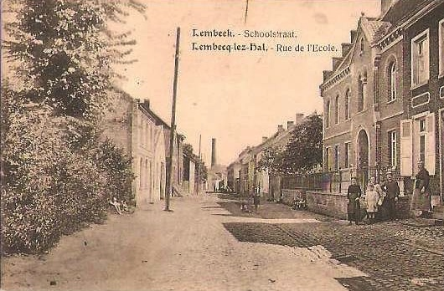
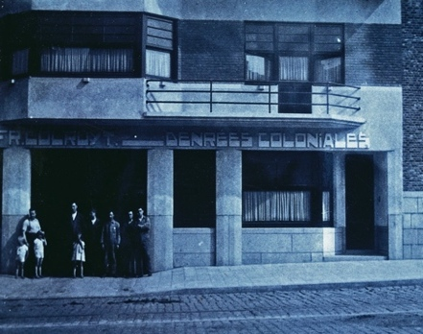
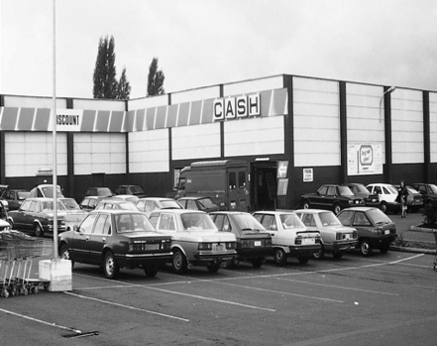
Groei van ‘de onderneming’ …
Bakkerij
1900-1930
Groothandel
1930-1955
Discounter
1955-1995
Retail Group
1995-Heden
Notes:
Van bakkerij naar retail group

Slide 3
Groei van het ‘bedrijf’…
DreamLand
OKay
Bio-Planet
Symeta
DreamBaby
Colruyt Group
Colruyt LP
DATS 24
Colruyt Group services
Solucious
Colruyt PQ
Retail Partners
Pro à Pro
Cru
Notes:
In het begin van de jaren negentig was er een exponentiële groei met een diversificatie van de activiteiten door de overname van Droomland in 1994. In de daaropvolgende decennia kwamen er bij de non-food winkels nog andere retail formules zoals OKay (1998), Spar retail (2003) en Bio-Planet (2001).
In 2007 was het oorspronkelijke familiebedrijf een familie van verschillende formules geworden, elk met hun eigen DNA en ambities.
Het oorspronkelijke moederbedrijf, Colruyt, werd bedankt voor bewezen diensten en kreeg zijn plaats naast de andere enseignes.

Slide 4
Onze missie:
Samen duurzaam meerwaarde creëren door waardengedreven vakmanschap in retail
Notre mission:
Créer ensemble une valeur ajoutée durable fondée sur nos valeurs et notre savoir-faire dans la distribution

Slide 5
Kerncijfers

Slide 6
Kerncijfers
Notes:
Aantal eigen winkels is gestegen van 104 in boekjaar 87-88 tot 536 vorig boekjaar Omzet is gestegen van 534 miljoen euro in boekjaar 87-88 tot 9493000000 vorig boekjaar
In boekjaar 87-88 waren we met 2868 personeelsleden, vorig boekjaar met 29255.
Samen met (vooral) NM leveranciers hebben we de laatste 30 jaar een mooi parcours afgelegd.
Wij zijn mooi gegroeid en hebben dit steeds samen met jullie kunnen doen vanuit onze focus op NM (ook jullie groeiden hierdoor). Dewelke we nodig hebben ter ondersteuning van onze prijzenpolitiek (makkelijke vergelijkbaarheid NM), om te innoveren en door het ondersteunen van jullie producten door informeren consumenten en er zo sterke merken van maken.

Slide 7
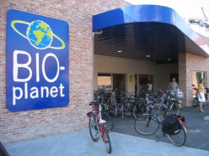
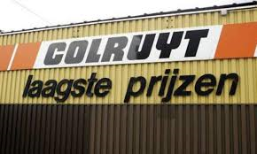
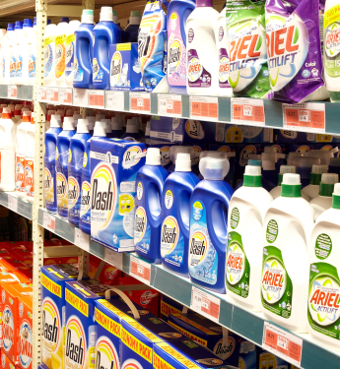
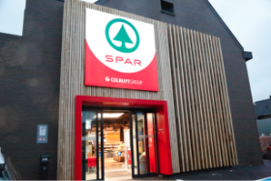
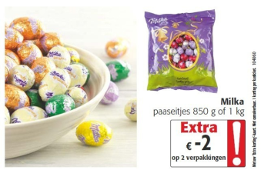
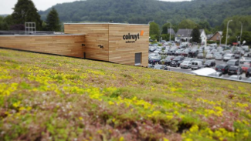
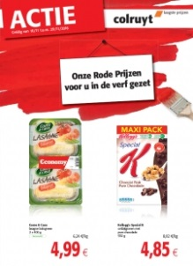
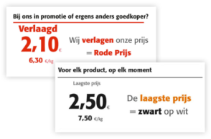
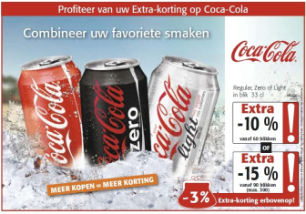
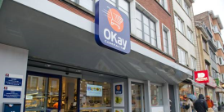
Succesfactoren van de stabiele groei
Sterke investeringen
Sterk concept
Sterke partnerships
local hero
Notes:
De succesfactoren van deze groei (volgens ons), zijn dat al onze aandacht steeds naar de Belgische consument/markt is blijven gaan.
Local hero: in elk land is 1ste of 2de distributeur een lokale speler die wint tegen internationale groepen omdat hij zijn markt en klanten beter kent en altijd lokaal blijft investeren.
Als local hero (t.o.v. internationale groepen die hun aandacht over verschillende landen moeten spreiden) zijn wij steeds volop blijven investeren in onze winkels/klanten in België.
Daarnaast hebben we steeds een sterk concept gehad (sobere kostefficiënte winkels, vriendelijk personeel, laagste prijzen en kwalitatieve producten) dewelke uniek was/is in Europa.
En als laatste succesfactor zien wij de samenwerking die wij steeds op constructieve manier zoeken met jullie, onze partners: harde maar eerlijke relatie.

